Slide 1
SVM
조문기

Slide 2
목차
SVM 과 그 목표
SVM 의 용어 설명
SVM 의 장단점
SVM 원리를 위해 기본으로 알아야 할 것들
SVM 기본 원리
비선형 분리자
Soft Margin

Slide 3
SVM 과 그 목표
SVM : 데이터에 있는 특성들을 kernel 함수를 이용하여 입체 공간에 데이터를 분류할 수 있는 초평면(hyperplane) 을 만들어 주는 것
SVM의 목표 : Maximum margin hyperplane을 찾는 것,
즉 마진을 최대화하는 초평면을 찾는 것.

Slide 4
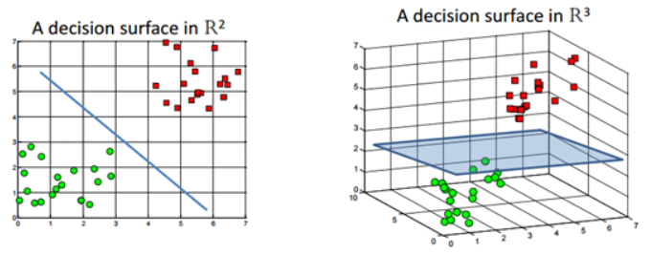
SVM 의 용어 설명
Hyperplane : A subspace of one dimension less than its ambient space

Slide 5
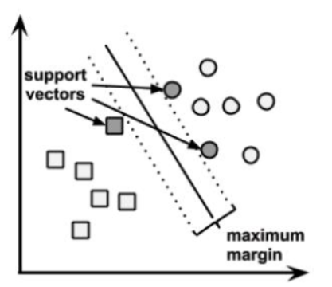
SVM 의 용어 설명
Support vectors : 초평면에서 가장 가까운 데이터들
Margin : 양쪽 Support vectors 와 hyperplane 간의 거리의 합
Kernerl 함수는 이 후 설명

Slide 6
SVM 의 장단점
장점
단점
분류 문제나 예측 문제 동시에 쓸 수 있다.
신경망 기법에 비해서 과적합 정도가 덜하다.
예측의 정확도가 높음.
사용하기 쉽다.
Kernel 과 모델 파라미터를 조절하기 위한 테스트를 여러 번 해봐야 최적화된 모형을 만들 수 있다.
모형 구축 시간이 오래 걸린다.
결과에 대한 설명력이 떨어진다. (매우 어려운 복잡한 블랙박스 모델이 될 수 있다.)

Slide 7
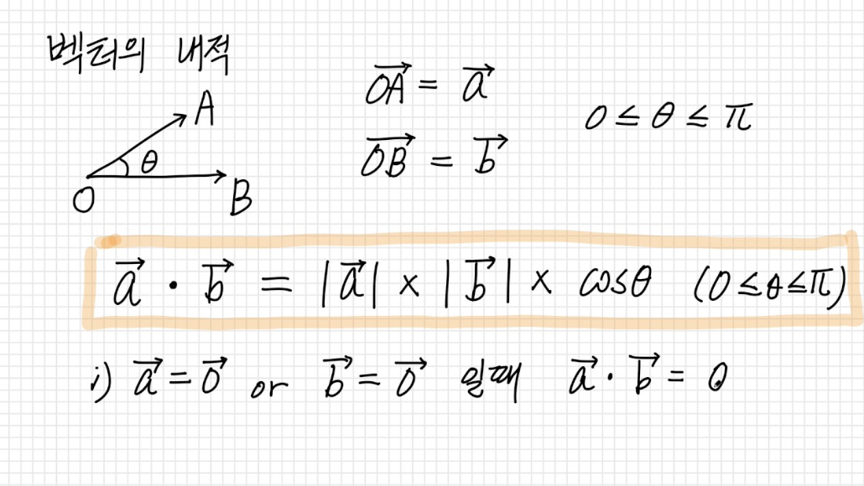
SVM 원리를 위해 기본적으로 알아야할 것들
내적

Slide 8
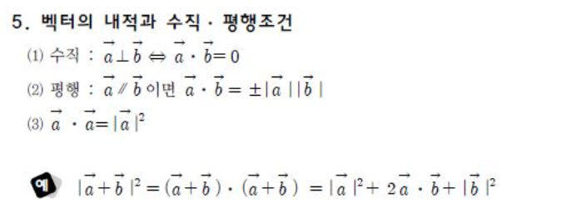
SVM 원리를 위해 기본적으로 알아야할 것들
벡터의 수직과 평행 조건

Slide 9
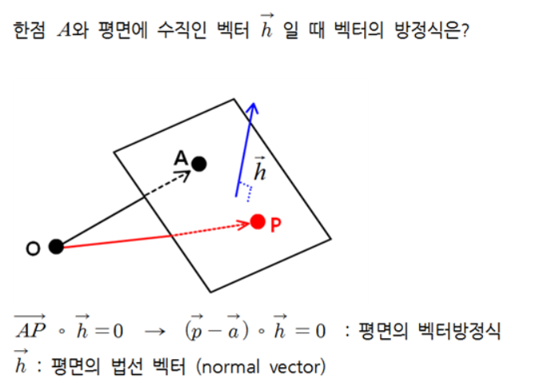
SVM 원리를 위해 기본적으로 알아야할 것들
평면의 방정식

Slide 10
SVM 원리를 위해 기본적으로 알아야할 것들
라그랑주 승수법
최적화 문제에서 사용되는 수학적 기법 : 최대 또는 최소값을 찾으려는 문제에서 해결방법으로 사용.
사용하는 방법 : 목적함수 f(x,y) 와 제약 조건 g(x,y) = 0 에 대해서 새로운 변수 λ를 이용하여 다음의 보조 방정식을 만든 다음, 보조방정식에 대해 모든 변수에 대한 편미분 값이 0 이되는 해를 찾는 것이다.
이렇게 목적 함수와 제약 조건에 대한 위와 같은 보조 방정식을 만들고 문제를 풀 수 있게 되는 이유는 제약 조건을 만족시키면서 목적 함수를 최대화 또는 최소화 시키는 점에서는 목적함수의 gradient(쉽게 말해 기울기) 와 제약 조건의 gradient가 평행하기 때문이다.

Slide 11
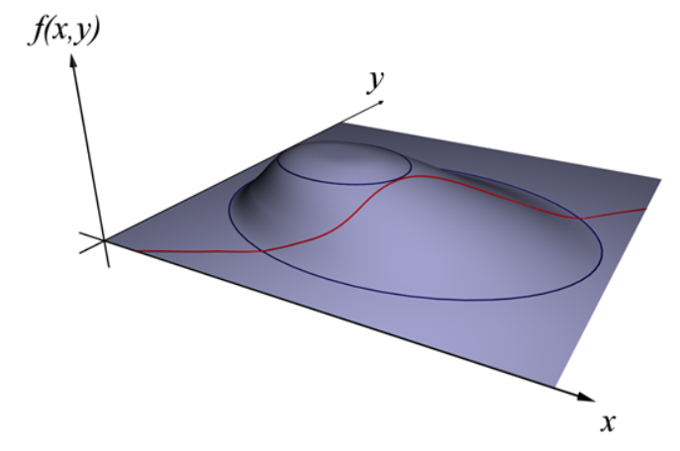
SVM 원리를 위해 기본적으로 알아야할 것들
그림 2

Slide 12
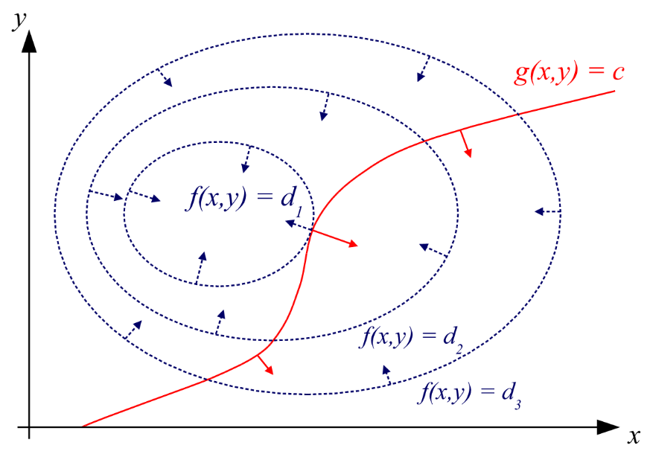
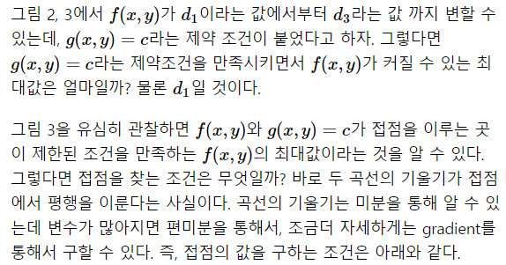
SVM 원리를 위해 기본적으로 알아야할 것들
그림 3

Slide 13
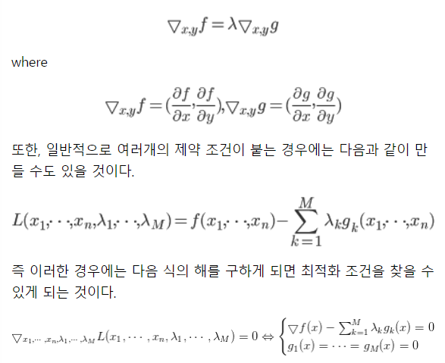
SVM 원리를 위해 기본적으로 알아야할 것들

Slide 14
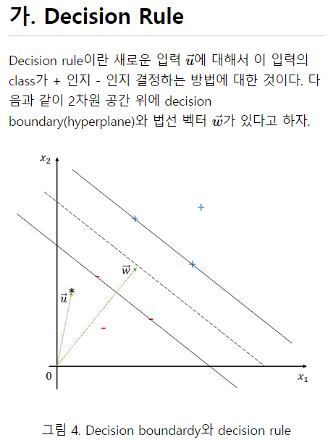
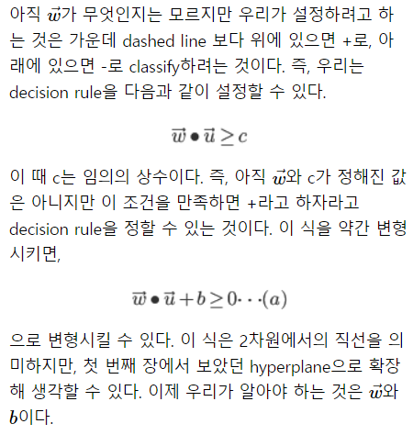
SVM 기본원리

Slide 15
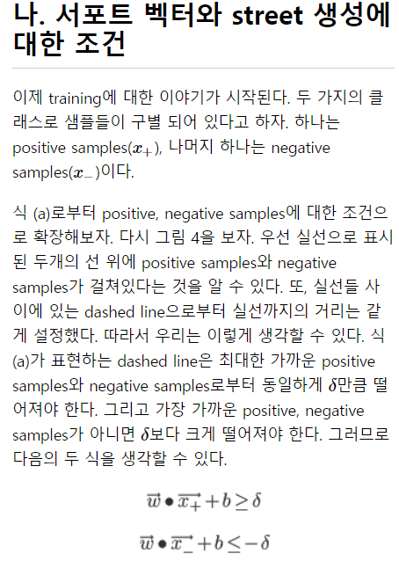
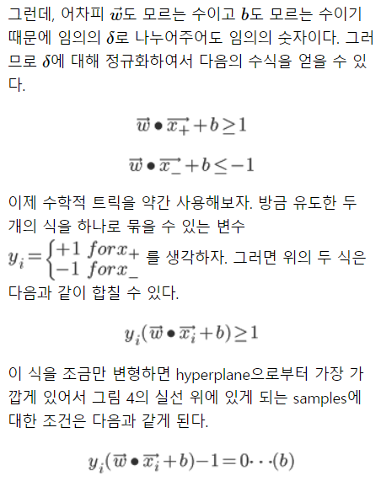
SVM 기본원리

Slide 16
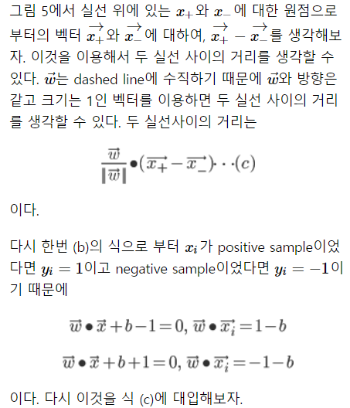
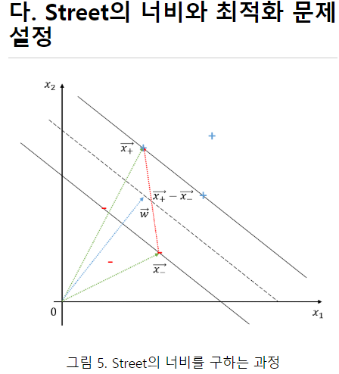
SVM 기본원리

Slide 17
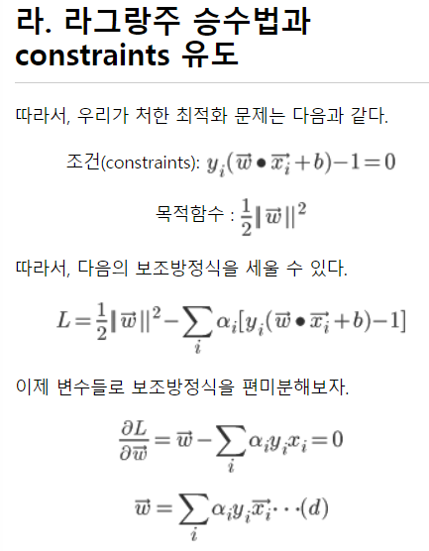
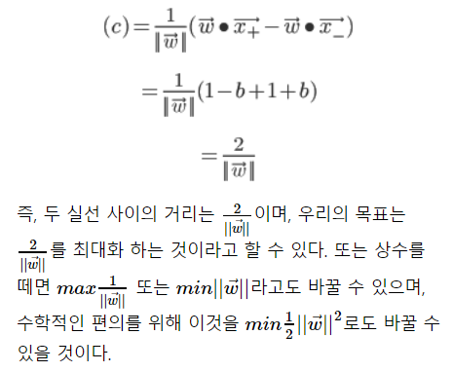
SVM 기본원리

Slide 18
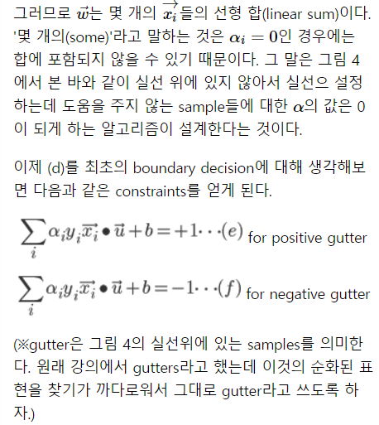
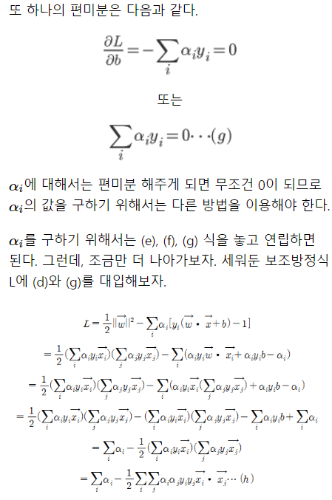
SVM 기본원리

Slide 19

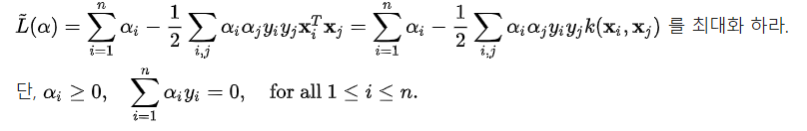
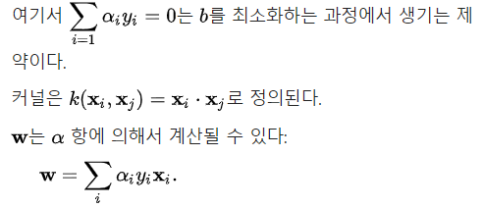
SVM 쌍대 형식
분류 규칙을 비제약 쌍대 형식으로 나타내면, 최대 마진 초평면과 분류 작업이 오직 마진 위에 놓여있는 서포트 벡터들로부터만 영향을 받는 다는 것을 알 수 있다.

Slide 20
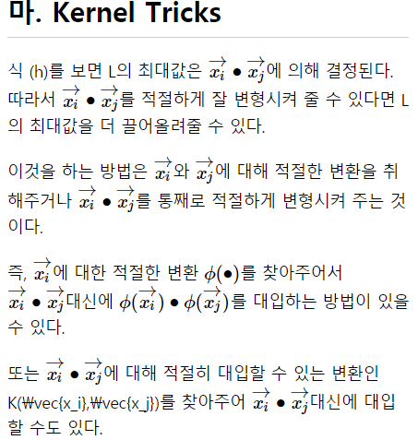
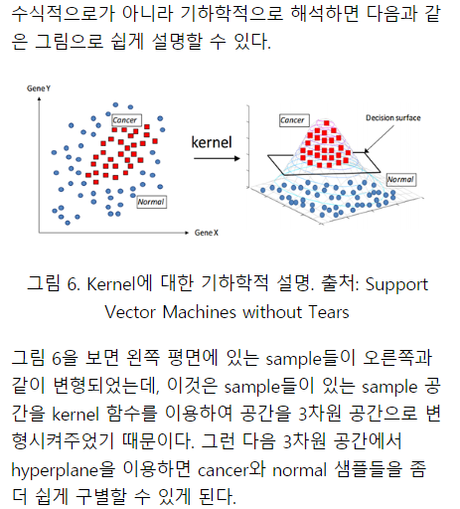
SVM 기본원리

Slide 21

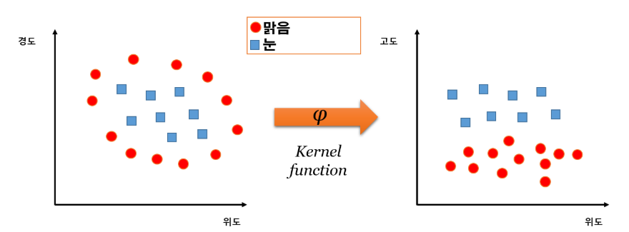
SVM 기본원리
커널 트릭이라는 프로세스를 이용하여 주어진 문제를 고차원으로 맵핑할 수 있다. 이 방법을 통해 비선형 관계를 약간 선형적으로 보이도록 할 수 있다.
왼쪽 상태에서 오른쪽 상태로 변환하는 ( 새로운 데이터 공간으로 맵핑) 함수를 커널 함수라고 하며, 데이터 공간 변환을 위해 다양한 커널 함수가 사용되고 있다. 위도 – 경도로는 볼 수 없었던 선형관계를 위도 – 고도로 변환하였더니 선형 분리가능한 상태임을 알 수 있었다.

Slide 22
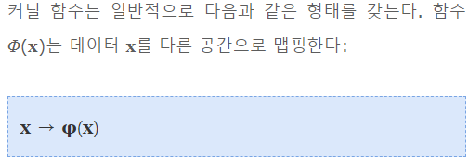
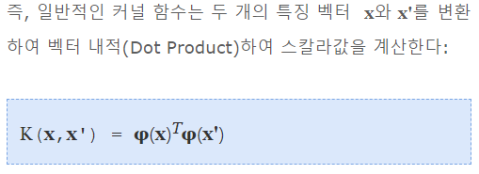
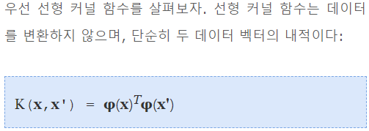
SVM 기본원리
위의 예와 같은 방식으로 SVM은 비선형 커널을 이용하여 데이터를 분리할 수 있는 상태로 변환하기 위해 데이터에 새로운 차원을 추가한다. 즉, 커널 트릭은 관찰된 데이터의 특징 사이에 수학적 관계를 표현하는 새로운 특징을 구성하는 과정이라고 생각할 수 있다. 이렇게 하면 SVM이 원래의 데이터에서는 명시적으로 표현되지 않은 특징들을 학습할 수 있도록 한다.

Slide 23
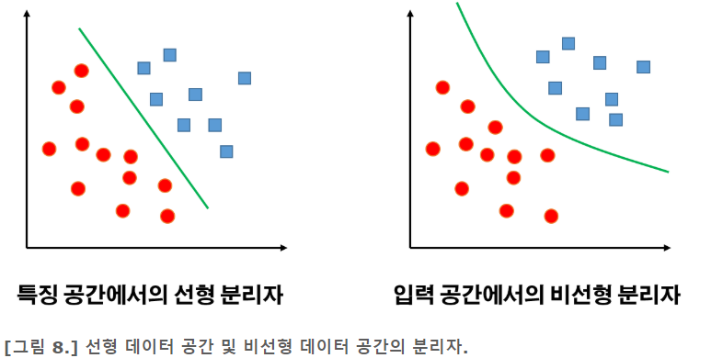
비선형 분리자

Slide 24
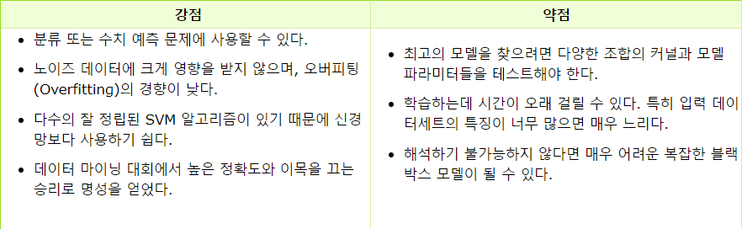
비선형 분리자

Slide 25
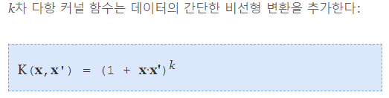
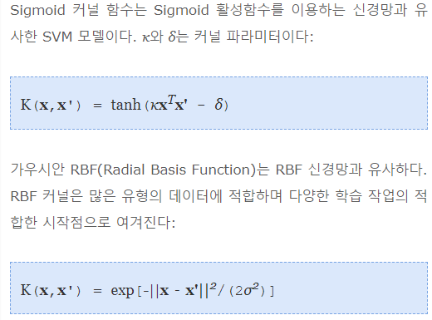
비선형 분리자
특정 학습 작업데 대하여 어떤 커널 함수가 적합한지에 대한 신뢰할만한 규칙은 존재하지 않음.
적합도는 학습 데이터량, 특징들 사이의 관계, 학습 컨셉을 따름
많은 경우 검증용 데이터세트에 대한 다양한 SVM 알고리즘을 학습시키고 평가하는 약간의 시행착오 요구
커널의 선택은 임의로 이루어지는 경우가 많은데, 커널들 사이의 성능차이가 그리 크지 않기 때문.

Slide 26
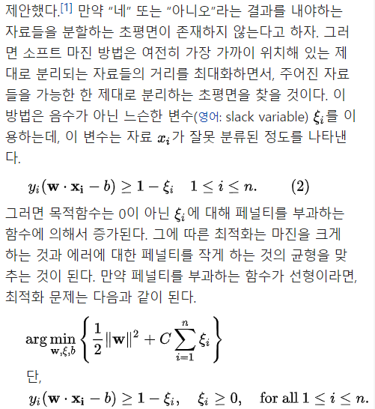
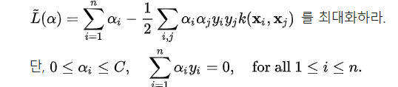
Soft Margin
초평면이 존재하지 않을 경우 이용
선형 페널티 함수의 장점은 상수 C가 오직 라그랑주 승수법의 추가적인 제약조건에 등장함으로써, 듀얼 문제에서는 느긋한 변수가 사라진다는 것이다.
비선형 페널티 함수들도 특히 분류기에서 이상치의 효과를 줄이는데 사용되고 있다.
그러나 이를 사용하는데 주의를 기울이지 않는다면 문제는 볼록하지않게 (non-convex)되고, 그러면 global solution을 찾는데 상당히 어려운 문제가 된다.

Slide 27
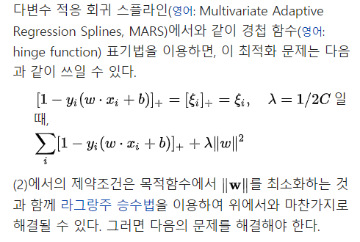
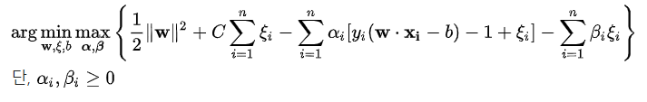
Soft Margin
초평면이 존재하지 않을 경우 이용
이 페이지는 Soft Margin 문제를 해결하기 위해 다변수 적용 회귀 스플라인에서와 같이 경첩함수 표기법을 이용할 경우를 설명.

Slide 28
Reference
https://nonmeyet.tistory.com/entry/R-SVM-%EC%84%9C%ED%8F%AC%ED%8A%B8-%EB%B2%A1%ED%84%B0-%EB%A8%B8%EC%8B%A0%EC%9D%98-%EC%A0%95%EC%9D%98%EC%99%80-%EC%84%A4%EB%AA%85
https://cinema4dr12.tistory.com/1015
https://wikidocs.net/5719
https://ko.wikipedia.org/wiki/%EC%84%9C%ED%8F%AC%ED%8A%B8_%EB%B2%A1%ED%84%B0_%EB%A8%B8%EC%8B%A0

